Slide 1

jQuery 플러그인

Slide 2
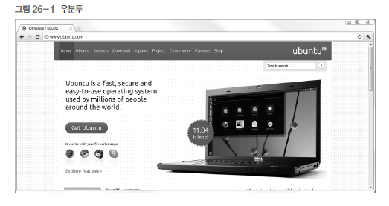
26.1 실제로 jQuery를 사용하는 웹 사이트
jQuery를 가장 효율적으로 사용한 웹 사이트
  우분투
    대부분의 슬라이더와 메뉴바, 툴팁 모두 jQuery로 작성
    http://www.ubuntu.com/

Slide 3
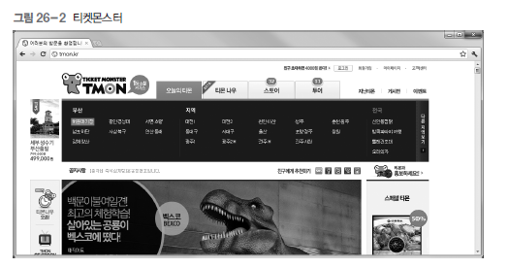
26.1 실제로 jQuery를 사용하는 웹 사이트
국내 소셜 커머스 사이트
  show() 메서드와 hide() 메서드, 라이트 박스
  Ex) 티몬, 쿠팡, 위메프

Slide 4
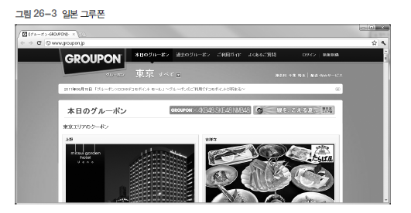
26.1 실제로 jQuery를 사용하는 웹 사이트
모든 국가의 웹 사이트에 적용
  그루폰
  jQuery를 통해 Ajax와 LightBox, gnb 메뉴바 구현

Slide 5
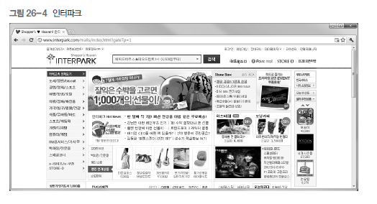
26.1 실제로 jQuery를 사용하는 웹 사이트
국내 쇼핑몰
  인터파크
    문서 객체 조작 위해 jQuery 사용
  요소 검사 통해 확인
    addClass(), removeClass(), html(), text()와 같은 jQuery 메서드

Slide 6
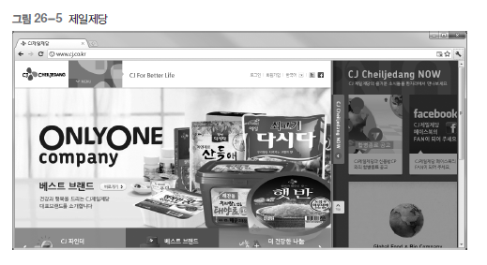
26.1 실제로 jQuery를 사용하는 웹 사이트
jQuery를 나름 광범위하게 사용한 국내 사이트
  CJ 제일제당
    자체 플러그인을 jQuery 사용해 구현
    플래시나 실버라이트 이용하지 않음
      아이패드 포함한 모든 태블릿 PC 기종에서 완벽하게 작동

Slide 7
26.2 jQuery UI 플러그인
jQuery UI 플러그인
  가장 많이 활용되는 jQuery 플러그인
  jQuery가 공식적으로 지정한 플러그인
  이름 그대로 UI와 관련된 플러그인
  jQuery UI 플러그인은 내부에서 다음과 같은 네 가지 부류 형성
    상호작용 (Interactions)
    위젯 (Widgets)
    유틸리티 (Utilities)
    효과 (Effects)
  http://jqueryui.com/demos/ 참조

Slide 8
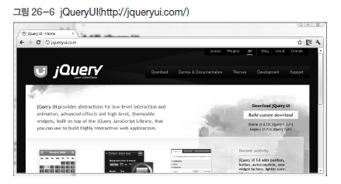
26.3 jQuery UI 기본 설정
jQuery UI 설치와 사용
  http://jqueryui.com 접속

Slide 9
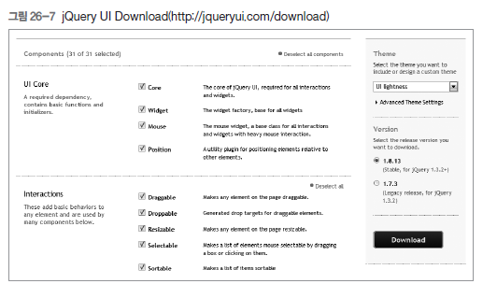
26.3 jQuery UI 기본 설정
jQuery UI 설치와 사용 (2)
  Download 탭을 클릭
  모든 기능 선택한 후 Theme UI lightness로 선택

Slide 10
26.3 jQuery UI 기본 설정
jQuery UI 설치와 사용 (3)
  구성
    css 폴더
      ui-lightness 폴더
        images 폴더
        jquery-ui-1.8.14.custom.css 파일
    development-bundle 폴더
    js 폴더
      jquery-1.5.1.min.js 파일
      jquery-ui.1.8.14.custom.min.js 파일
    index.html 파일

Slide 11
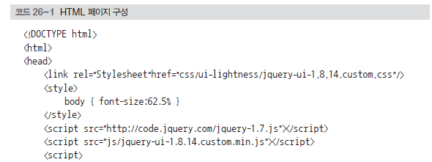
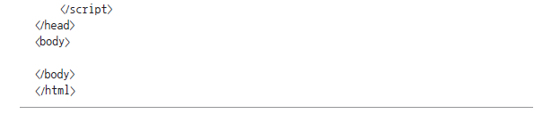
26.3 jQuery UI 기본 설정
jQuery UI 설치와 사용 (4)
  css 폴더와 js 폴더의 압축을 풀고 HTML 페이지를 구성
  jQuery UI의 폰트 크기가 일반적인 폰트 크기보다 커서 작게 만든 것

Slide 12
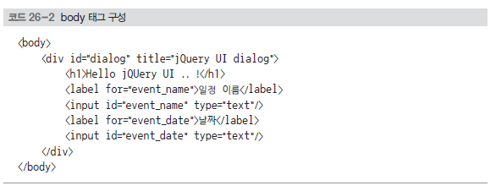
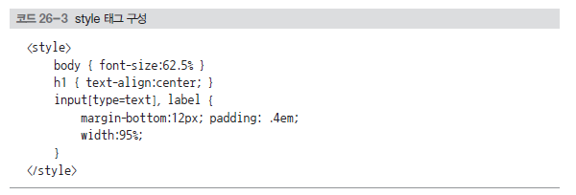
26.4 jQuery UI 플러그인의 기본 사용 방법
Dialog 플러그인
  div 태그에 적용하는 플러그인
  Datepicker 플러그인은 input[type=text] 태그에 적용하는 플러그인
  body 태그, Style 태그 작성

Slide 13
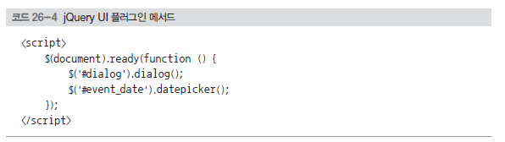
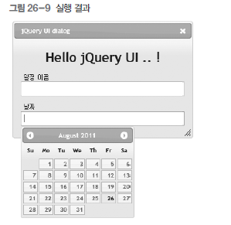
26.4 jQuery UI 플러그인의 기본 사용 방법
플러그인 적용

Slide 14
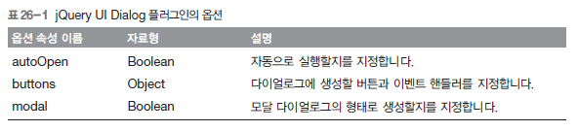
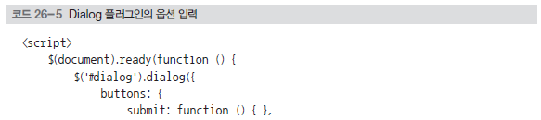
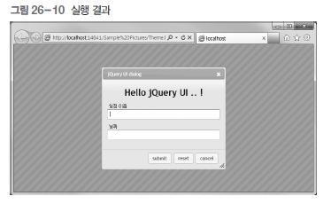
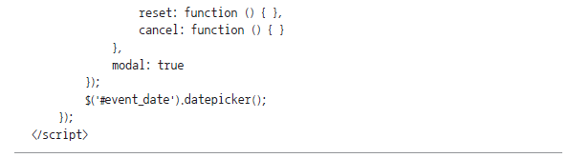
26.5 jQuery UI 플러그인의 옵션
jQuery UI 플러그인
  핵심 메서드의 첫 번째 매개 변수에 옵션 객체 넣어줌
  버튼 옵션 메서드

Slide 15
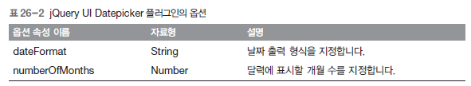
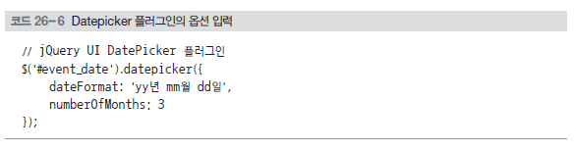
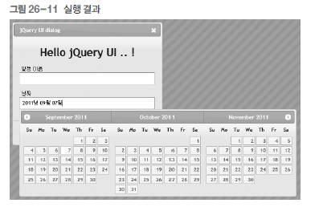
26.5 jQuery UI 플러그인의 옵션
Datepicker 플러그인 옵션

Slide 16

26.6 jQuery UI 플러그인의 메서드
jQuery UI 플러그인의 메서드
  속성 지정할 때 옵션 객체 사용
  다이얼로그를 생성한 이후에 “다이얼로그를 띄워라, 닫아라”와 같은 행위는 메서드 사용

Slide 17
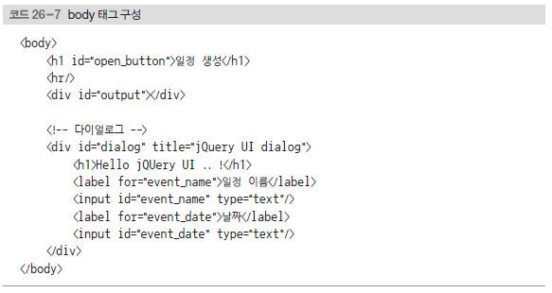
26.6 jQuery UI 플러그인의 메서드
예제 코드 26-7]
  일정 생성 버튼과 일정 출력할 div 태그 생성

Slide 18
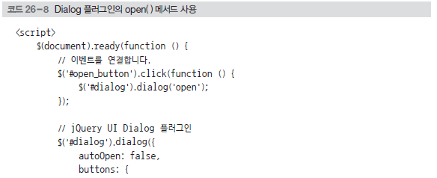
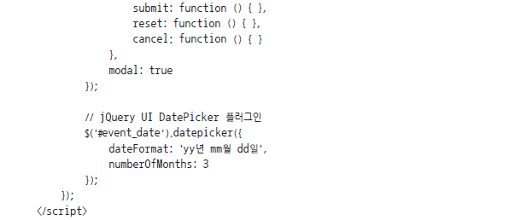
26.6 jQuery UI 플러그인의 메서드
예제 코드 26-8]
  일정 생성 버튼 클릭 - Dialog 플러그인의 open() 메서드 사용
  다이얼로그 생성 - dialog() 메서드 옵션에 autoOpen 옵션 속성 입력

Slide 19
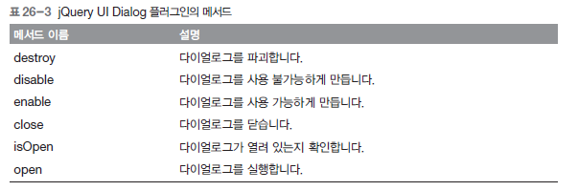
26.6 jQuery UI 플러그인의 메서드
Datepicker 플러그인의 메서드

Slide 20
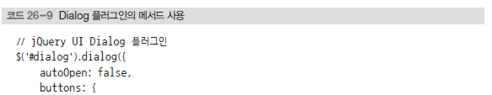
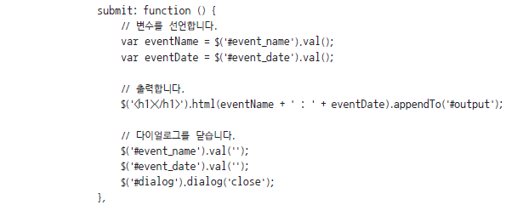
26.6 jQuery UI 플러그인의 메서드
dialog() 메서드의 buttons 속성 구현
  어떠한 버튼 눌러도 입력 양식 내용이 지워짐
  submit 버튼 누르면 내용 출력하고 다이얼로그 닫음
  cancel 버튼 누르면 그냥 다이얼로그 닫음
  입력 양식의 내용을 제거하는 부분 - 별도의 함수

Slide 21
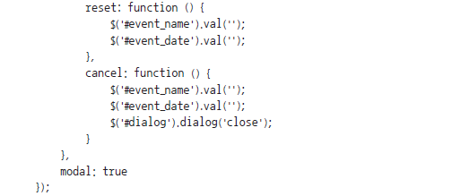
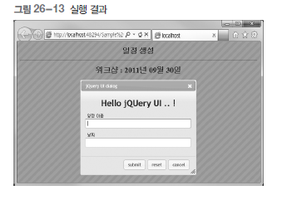
26.6 jQuery UI 플러그인의 메서드
dialog() 메서드의 buttons 속성 구현 (2)

Slide 22
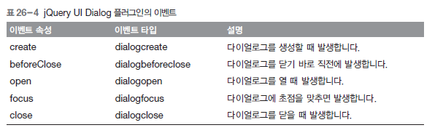
26.7 jQuery UI 플러그인의 이벤트
jQuery UI 플러그인의 이벤트

Slide 23
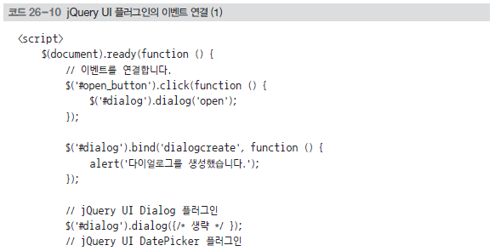

26.7 jQuery UI 플러그인의 이벤트
bind() 메서드 사용해 이벤트를 연결하는 방법
  bind() 메서드의 첫 번째 매개 변수에 이벤트 타입 입력
  두 번째 매개 변수에 이벤트 핸들러 입력

Slide 24
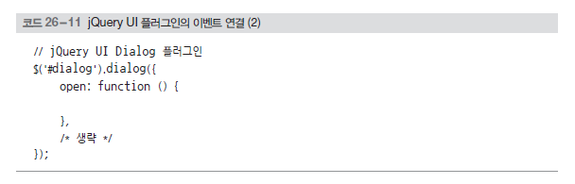
26.7 jQuery UI 플러그인의 이벤트
옵션 사용한 이벤트 연결
  이벤트 속성을 사용해 옵션 입력해 연결

Slide 25
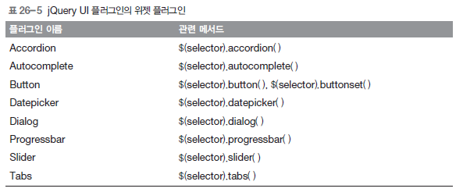
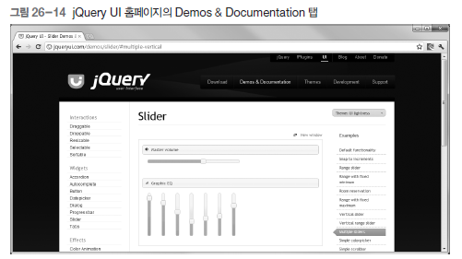
26.8 jQuery UI 위젯 플러그인
jQuery UI 위젯 플러그인

Slide 26
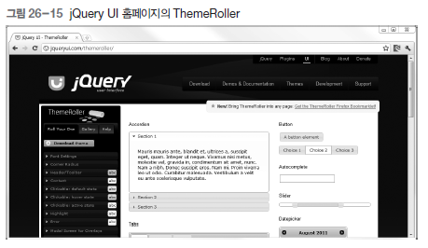
26.9 jQuery UI 테마 클래스 (1)
jQuery UI 플러그인
  기본적으로 24개 테마 제공
  테마는 CSS 파일의 형태로 제공
  JQuery UI ThemeRoller 사용하면 사용자 지정 테마 작성 가능

Slide 27
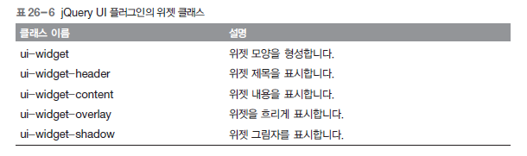
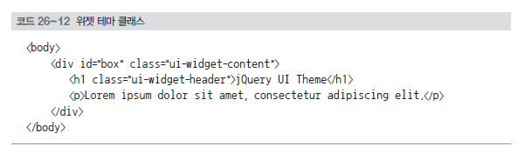
26.9 jQuery UI 테마 클래스 (1)
jQuery UI 플러그인의 가장 기본적인 테마 클래스
  표 26-6의 위젯 클래스
    jQuery UI의 위젯 플러그인에 적용되는 클래스
    위젯 클래스 활용하면 UI 구성 가능
    대부분 div 태그에 적용하며, 코드 26-12처럼 사용

Slide 28
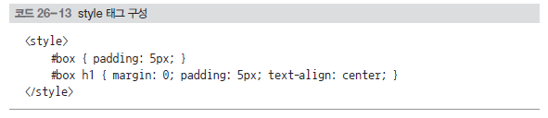
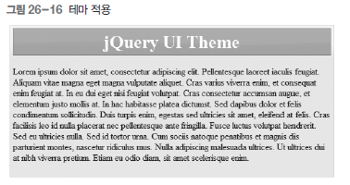
26.9 jQuery UI 테마 클래스 (1)
위젯 클래스
  테마 클래스는 background, border, color, font 속성만 제공
    여백이나 크기와 관련된 스타일 제공하지 않음
    별도의 margin 속성과 padding 속성 입력 권장

Slide 29
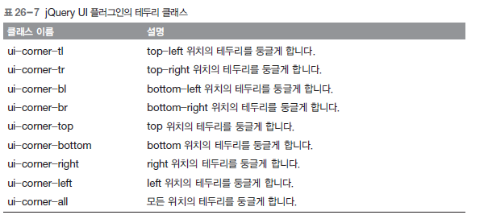
26.9 jQuery UI 테마 클래스 (1)
border 속성과 관련된 테마 클래스

Slide 30
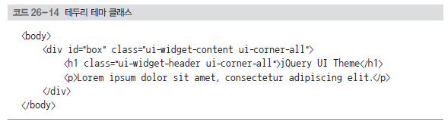
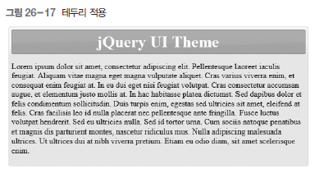
26.9 jQuery UI 테마 클래스 (1)
border 속성과 관련된 테마 클래스 활용 예제
  CSS3의 border-radius 속성을 사용해 구현하는 클래스
    CSS3를 지원하지 않은 브라우저는 테두리가 둥글게 표현되지 않음

Slide 31
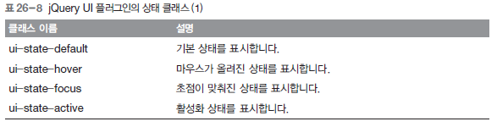
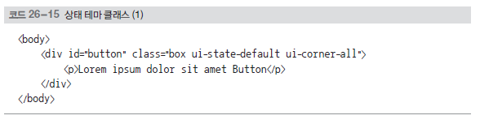
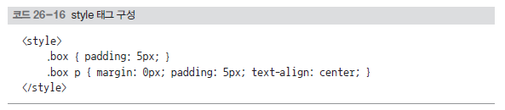
26.10 jQuery UI 테마 클래스 (2)
상태 클래스
  Button 플러그인과 같이 상호작용 하는 플러그인 적용

Slide 32
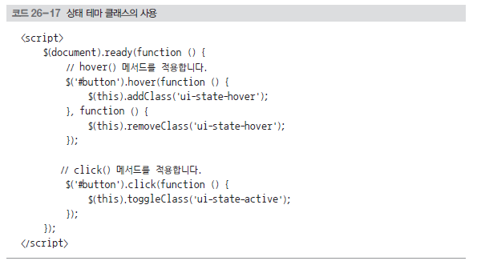

26.10 jQuery UI 테마 클래스 (2)
상태 클래스
  마우스 커서가 올라가거나 내려갈 때, 클릭할 때 상태 클래스 적용

Slide 33
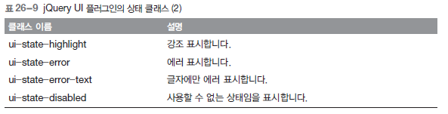
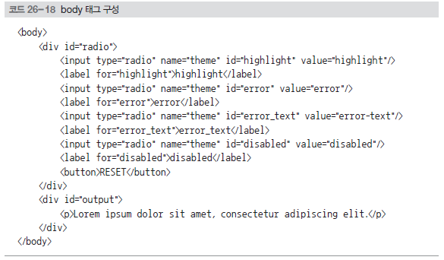
26.10 jQuery UI 테마 클래스 (2)
여러 문서 객체 감싸는 Div 태그에 적용하는 클래스

Slide 34
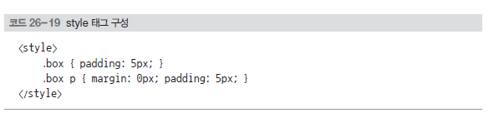
26.10 jQuery UI 테마 클래스 (2)
style 태그에 box 클래스 입력
  jQuery 사용하여 클래스 적용

Slide 35
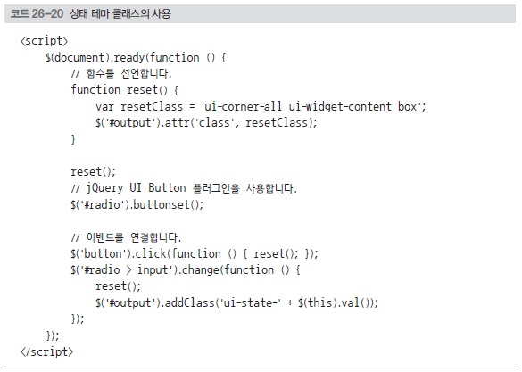
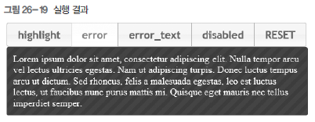
26.10 jQuery UI 테마 클래스 (2)
buttonset() 메서드 사용
  버튼 묶어줌

Slide 36

26.11 jQuery UI 테마 클래스 (3)
헬퍼 클래스
  background, border, color 속성 적용 클래스
  헬퍼 클래스
    위의 클래스에 margin, padding, display, list-style 속성까지 적용

Slide 37

26.11 jQuery UI 테마 클래스 (3)
ui-helper-reset 클래스
  margin, padding, border 속성 등 초기화
  ui-helper-reset 클래스는 li 태그에 많이 적용

Slide 38


26.11 jQuery UI 테마 클래스 (3)
예제 코드 26-22]
  h1 태그를 클릭할 때 클래스 추가
  window 객체에 keydown 이벤트 연결
    전체 화면 상태 벗어날 수 있는 방법 제공

Slide 39

26.11 jQuery UI 테마 클래스 (3)
jQuery UI 플러그인
  174개의 아이콘 이미지 제공

Slide 40

26.12 jQuery UI 플러그인의 아이콘
아이콘 사용법
  ui-icon 클래스 우선 적용
  아이콘의 이름 클래스 함께 지정
  각 span 태그에 아이콘 관련 클래스 적용

Slide 41


26.12 jQuery UI 플러그인의 아이콘
아이콘 사용법
  스타일 태그 구성

Slide 42

26.13 jQuery UI 상호작용 플러그인
상호작용 플러그인
  사용자가 직접 문서 객체를 드래그해 위치를 이동
  크기를 변경 가능
  어떠한 문서 객체에나 적용할 수 있음
    일반적으로 div 태그나 li 태그에 적용

Slide 43



26.13 jQuery UI 상호작용 플러그인
Draggable 플러그인
  body 태그 구성
    각 div 태그의 box 클래스는 width 속성과 height 속성 지정
  style 태그
    box 클래스에 width 속성과 height 속성 지정

Slide 44


26.13 jQuery UI 상호작용 플러그인
Draggable 플러그인 옵션과 이벤트

Slide 45


26.13 jQuery UI 상호작용 플러그인
옵션과 이벤트 사용 예제

Slide 46


26.13 jQuery UI 상호작용 플러그인
ui 객체의 offset 속성 출력

Slide 47


26.14 jQuery UI 테마와 상호작용 연습
드래그앤 드롭 연습 예제
Body 태그 구성
  드래그할 대상이 있는 div 태그
  드래그해서 놓을 div 태그

Slide 48

26.14 jQuery UI 테마와 상호작용 연습
Style 태그 구성

Slide 49

26.14 jQuery UI 테마와 상호작용 연습
동적 문서 생성
  반복문 사용해 문서 객체 생성
  Draggable 플러그인과 Droppable 플러그인 적용

Slide 50

26.14 jQuery UI 테마와 상호작용 연습
draggable() 메서드 옵션 객체
  문서 객체를 이동할 때 문서 객체가 복사된 대상이 이동
  Scroll 속성을 false로 입력해
    문서 객체를 드래그할 때 스크롤 만들지 않게 함
    zIndex 속성
      style 태그에서 지정한 z-index 속성과 관련
      옮겨지는 대상이 옮길 장소보다 앞에 위치하게 더 큰 값 입력

Slide 51

26.14 jQuery UI 테마와 상호작용 연습
droppable() 메서드 옵션 객체
  accept 옵션 속성 - 놓을 문서 객체 제한
  Drop 이벤트 - 문서 객체를 놓았을 때 발생하는 이벤트
  Droppable 플러그인은 이동됐음을 확인만 함

Slide 52



26.14 jQuery UI 테마와 상호작용 연습
문서 객체를 옮기는 예제

